Slide 1
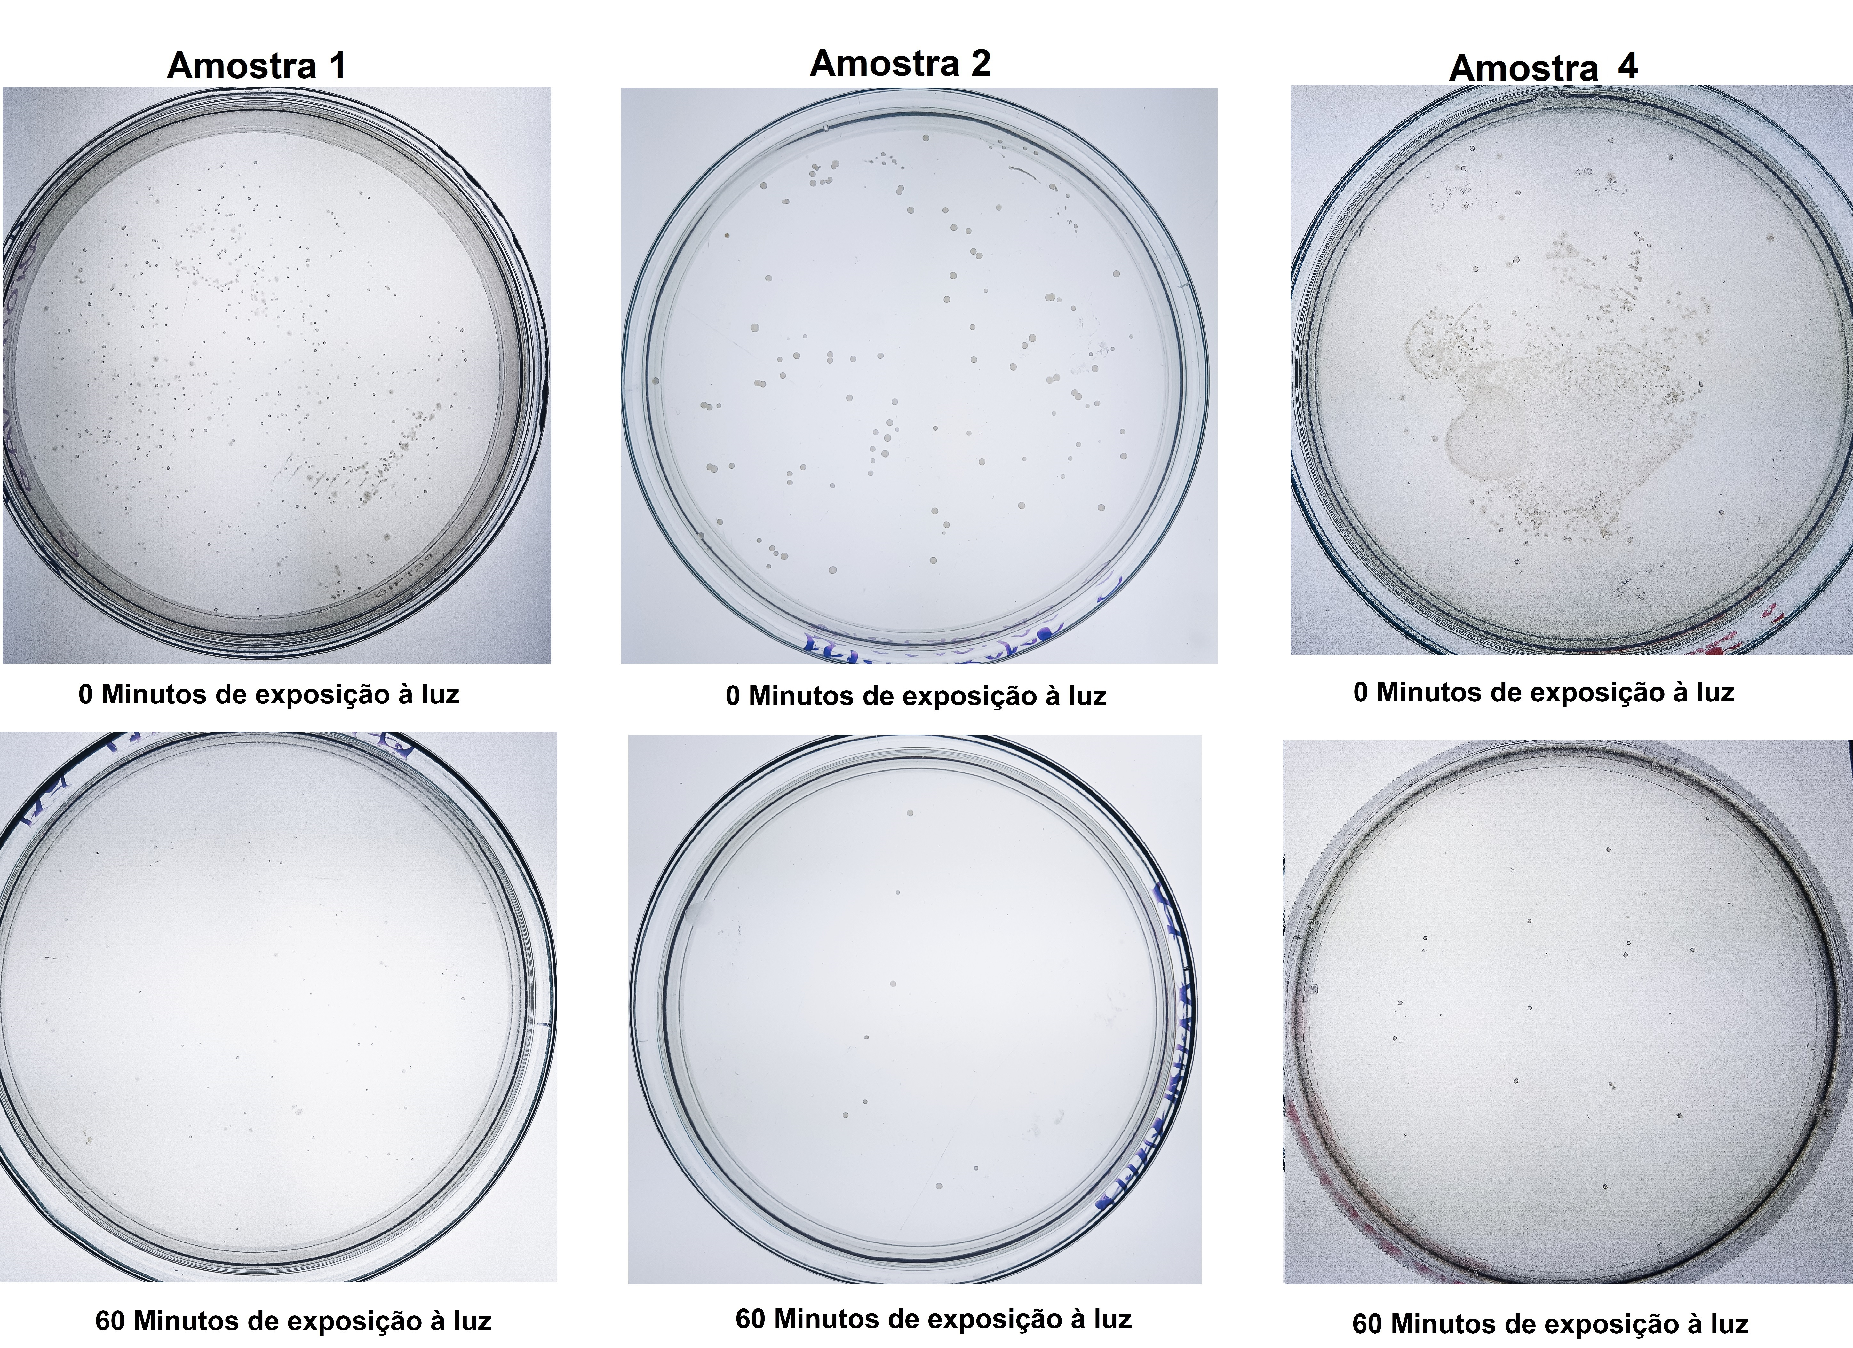
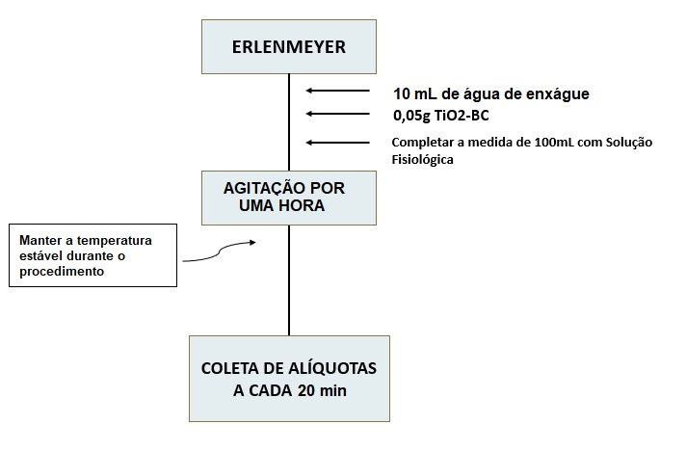
UTILIZAÇÃO DE TiO2 MICROESTRUTURADO COM BIOCARVÃO PARA DESINFECÇÃO SOLAR CATALÍTICA DE EFLUENTES CONTAMINADOS POR MICRO-ORGANISMOS
Daphne FERRO 1 , Paloma KOTANI 2 , Laura PAVARIN 3 , Regina AFFONSO 4 , Nilce ORTIZ 5.​
1. Instituto de Pesquisas Energéticas e Nucleares, Universidade de São Paulo, São Paulo, daphnemontesuma@gmail.com1 , palomakotani@usp.com2 , laurapavarintavares@gmail.com3 , reginaffonso.ra@gmail.com4 , nortizbr@gmail.com5 .​
OBJETIVO​
​
Este projeto visa a utilização do TiO2 -BC como um catalisador microestruturado, em conjunto com a luz solar para a desinfecção de efluentes contaminados com bactérias. As etapas do estudo a serem concluídas são: Síntese do catalisador dióxido de titânio microestruturado com biocarvão, análise da estrutura cristalina do material, desenvolvimento do processo de desinfecção de efluentes contaminados utilizando o catalisador microestruturado e a luz solar.
AMOSTRA | NÚMERO INICIAL DE COLÔNIAS (N) | CONCENTRAÇÃO INICIAL (UFC) | CONSTANTE DE DECAIMENTO (-K) TEMPO 0 | NÚMERO FINAL DE COLÔNIAS (N) | CONSTANTE DE DECAIMENTO (-K) TEMPO 40 | REMOÇÃO%
1 | 732 | 7,32.10⁴ | -2,3762 | 68 | -0,18407 | 90,71
2 | 156 | 1,56.10⁴ | -2,9704 | 8 | -0,034657 | 94,87
3 | 986 | 9,86.10⁴ | -1,9238 | 174 | -0,015074 | 82,35
4 | 1696 | 8,48.10⁵ | -12,487 | 64 | -0,035988 | 96,22
5 | 281 | 1,41.10⁵ | -2,8693 | 16 | -0,019569 | 94,30
6 | 818 | 4,09.10⁵ | -3,9342 | 16 | -0,042332 | 98,04
METODOLOGIA
O preparo do TiO2 microestruturado ocorre pelo método sol-gel a partir do isopropóxido de titânio, um alcóxido, submetido a hidrólise ácida. A esse processo é acrescentado o biocarvão micronizado.​
​
A fotodesinfecção foi executada utilizando 10 mL de água de lavagem (um efluente doméstico utilizado como amostra), 0,0500 g de TiO2 microestruturado, essa solução foi completada com solução salina a 0,9% até a medida de 100 mL em um erlenmeyer previamente esterilizado e o sistema foi fechado. A solução foi levada a uma câmara de luz solar durante o período de 60 minutos sob agitação.
Com as imagens das placas de petri foi possível realizar a análise desses resultados por meio do software OpenCFU, este apresentou os números de colônias presentes em cada placa, a concentração das unidades formadoras de colônia (UFC) e a porcentagem de remoção (inativação bacteriana) ao comparar a quantidade de colônias presente no início e final do ensaio.​
​
O modelo de Chick verifica os parâmetros cinéticos de inativação microbiana, evidenciando se a velocidade relativa da reação é compatível com a desinfecção. O cálculo apresenta a constante de decaimento -K, observada na tabela ao lado.
CONCLUSÃO
Os resultados demonstram o caráter promissor da utilização do dióxido de titânio microestruturado com biocarvão em ensaios de fotodesinfecção. As etapas concluídas que envolvem a síntese do semicondutor e ensaios com amostras reais (água de enxágue) indicando que o material feito em laboratório promove a formação de radicais livres em contato com a luz solar provocando a inativação das bactérias, confirmando que o sintetizado apresentou características favoráveis para aplicação na fotodesinfecção; nos próximos meses a caracterização físico-química será feita para observar as propriedades do dióxido de titânio microestruturado.
RESULTADOS
Após a coleta de alíquotas nos minutos 0, 20, 40 e 60 de exposição à luz solar, as placas foram levadas a uma estufa a 37°C por 16 horas.​​
​​
O material sintetizado foi direcionado para ensaios com as diferentes amostras de água de lavagem, que são amostras de efluentes domésticos. Ao analisar as imagens das placas de petri que representam os tempos iniciais e finais de coleta das alíquotas vemos diferença na quantidade de colônias de bactérias.​
REFERÊNCIAS BIBLIOGRÁFICAS
D 'ALESIO, Hugo Alejandro (2013). Sínteses de Óxido de Titânio Nanoestruturado. 2013. 87 f. Dissertação (Mestrado) - Curso de Engenharia Química, Universidade Federal de Santa Catarina, Florianópolis, 2013. Disponível em: https://repositorio.ufsc.br/handle/123456789/122593. Acesso em: 29 de maio 2022​
​
MESONES, Sandra; MENA, Esperanza; LÓPEZ-MUÑOZ, María José; ADÁN, Cristina; MARUGÁN, Javier (2020). Synergistic and antagonistic effects in the photoelectrocatalytic disinfection of water with TiO2 supported on activated carbon as a bipolar electrode in a novel 3D photoelectrochemical reactor. Separation and Purification Technology, [S.L.], v. 247, p. 117-127, set. 2020. Elsevier BV. http://dx.doi.org/10.1016/j.seppur.2020.117002.​
​
NASCIMENTO, Kleby Soares do (2020). Processos Oxidativos Avançados Aplicados ao Tratamento de Água Produzida. 2020. 58 f. TCC (Graduação) - Curso de Engenharia Química, Universidade Federal do Rio de Janeiro, Rio de Janeiro, 2020. Disponível em: https://pantheon.ufrj.br/handle/11422/12379. Acesso em: 6 de junho 2022.

